Slide 1
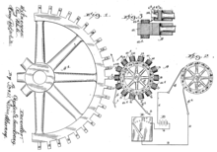
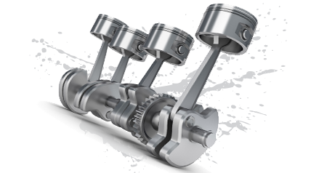
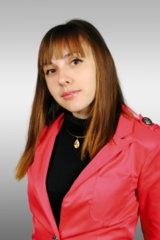
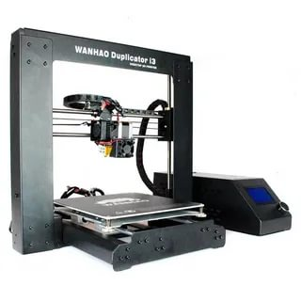
Клуб «КОНСТРУКТОР-3D»
Зіменс Юлія Вікторівна
викладач технічних дисциплін, керівник клубу
(Juli16111990@gmail.com)
Ауд.225-2.

Slide 2
Якщо Ви - творчі, активні,
захоплюєтесь інноваційними
технологіями та маєте бажання
створювати власні 3D моделі –
запрошуємо завітати до нашого клубу.
Ви навчитеся основам
тривимірного моделювання,
оволодієте навиками роботи
у професійних програмах САПР та зробите великий крок до неймовірного світу 3D!

Slide 3
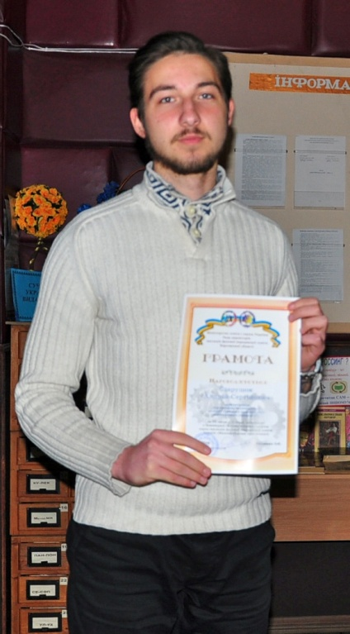
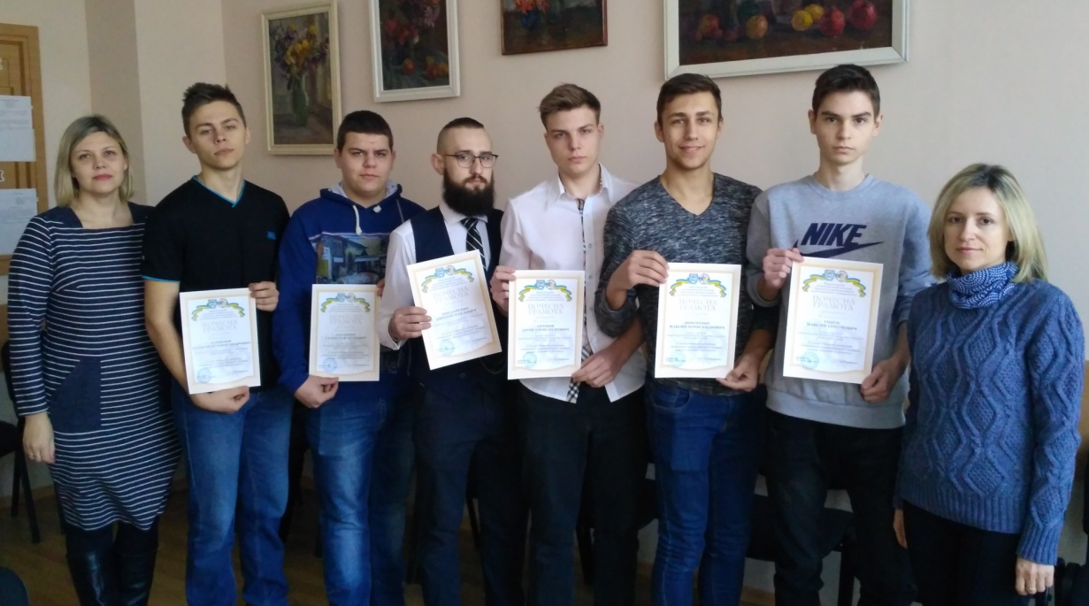
Актив клубу «КОНСТРУКТОР-3D» бере участь у різних форумах, екскурсіях за відповідними напрямками. Свої досягнення студенти демонструють на виставках, фестивалях та презентаціях. Також представники клубу беруть активну участь в обласному етапі олімпіади з “Інженерної та комп'ютерної графіки” та займають призові місця.
Наша гордість: Старушок Андрій, Бондаренко Володимир, Яченков Максим.

Slide 4
